Slide 1
Тема: «Зимняя сказка»

Slide 2
Цель: развитие интереса детей к изобразительному творчеству, посредством использования нетрадиционных техник рисования.

Slide 3
Задачи: Образовательная: познакомить детей с техникой «граттаж», закрепить умение детей владеть различными приемами графического изображения, дать понятие о контрастных цветах. Развивающая: продолжать формировать у детей устойчивый интерес к изобразительной деятельности, развивать творческое воображение. Воспитательная: способствовать проявлению творческой самостоятельности и активности, приобщать к красоте природы.

Slide 4
Сказка о Черной и Белой феи
В одной сказочной стране жили-были две сестры, две волшебницы - фея Черная, фея- Белая. Хотя они и были сестрами они очень отличались друг от друга. Черная фея была очень злая, никого не любила и всем делала только гадости. Жила она в старом заброшенном замке, где царил мрак и холод. У Черной феи было много слуг, которые бродили по свету и творили зло. Белая фея, наоборот, была добрая и веселая. Она всех любила, всем помогала и в ответ все помогали ей. И вот однажды в окно замка Черной феи влетел ее слуга, Ветер, и проговорил: «Госпожа! Я долго летал по свету и случайно попал в один детский сад, где дети очень любят рисовать. И когда они рисуют, они радуются и смеются. Что? – прогремела Черная фея. (А надо вам сказать ребята, что она сама никогда не смеялась и терпеть не могла когда кому-то весело и хорошо). Радуются, говоришь! Ну, я им покажу! Эй, слуги! Обратилась она к банкам с чернилами, - как только ночь опуститься на землю, летите в тот детский сад, залейте всю бумагу, чтоб эти дети ничего уже не смогли нарисовать! В это время мимо окна замка пролетала маленькая птичка. Она услышала весь этот разговор, полетела к замку Белой феи и все ей рассказала.
-Надо помочь ребята, - сказала фея. Подумав минутку, она подошла к подсвечнику, на котором горели свечи, взяла одну и пустилась в путь. До заката она уже вернулась обратно. С наступлением темноты слуги черной феи уже сделали свое темное дело.».

Slide 5
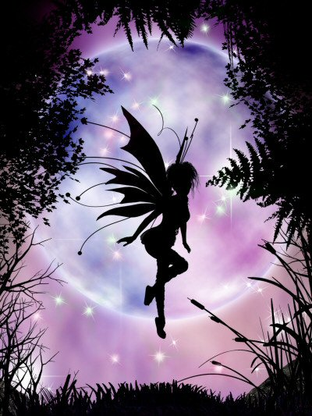
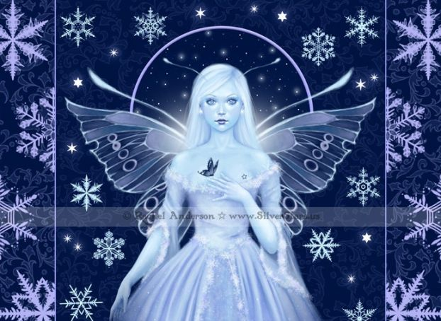
Черная и Белая фея

Slide 6
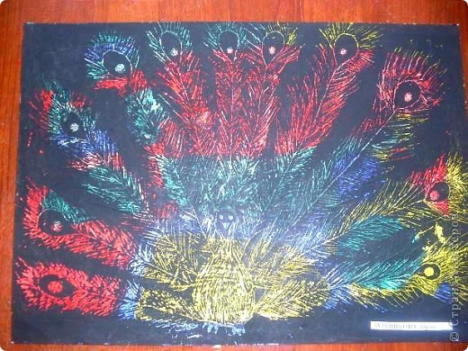
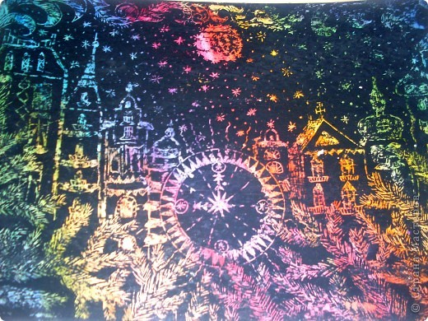
ГРАТТАЖ - это графическая техника. Слово "граттаж" в переводе с французского языка означает, скрести, царапать. Рисунок выполняется путем процарапывания пером, спицей или любым острым инструментом бумаги или картона, залитых тушью по воску. Иными словами - это техника царапанья.

Slide 7
Пейзажные картины о зиме

Slide 8
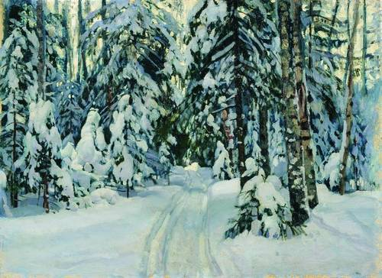
А. А. Пластов «Первый снег»

Slide 9
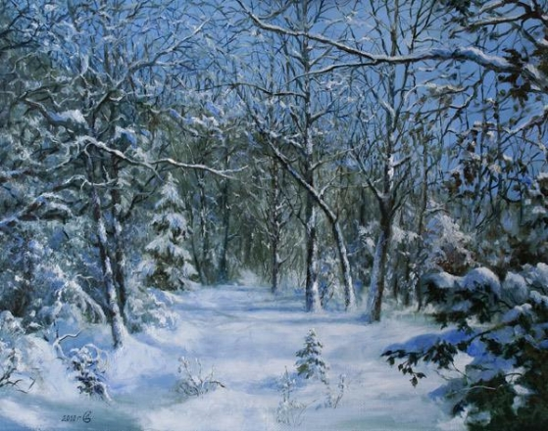
К. Ф. Юон «Зима»

Slide 10
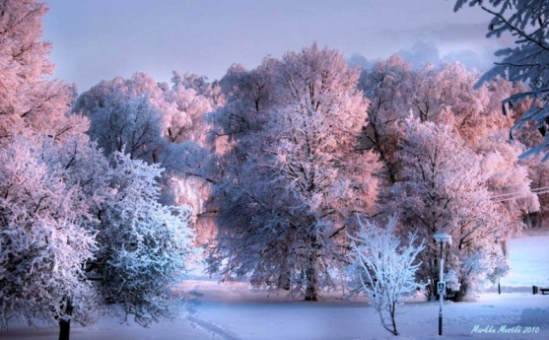
И. Жуковский «Зима»

Slide 11
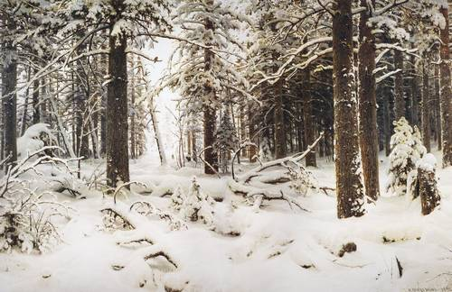
Намело, навьюжило
Все деревья в кружеве
Снег на соснах
На кустах
В белых шапках ели
И запутались в ветвях
Буйные метели
(Н. Гончаров)

Slide 12
Вопросы:
Как подготовить бумагу для граттажа?
Как называется техника, в которой мы сегодня работали?
Что нужно сделать, что потом?
Какие приемы мы использовали для получения изображения?
Что такое контрастные цвета?

Slide 13
До свидания!

